Slide 1
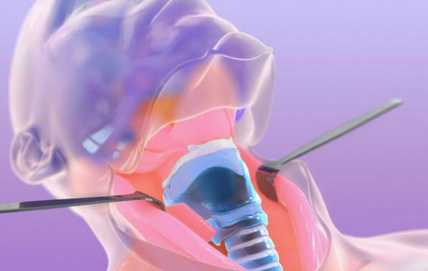
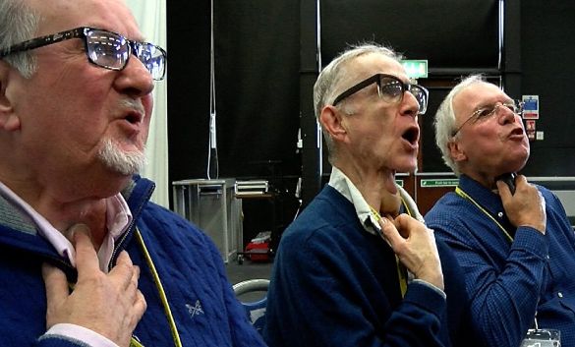
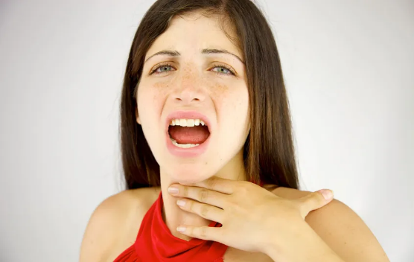
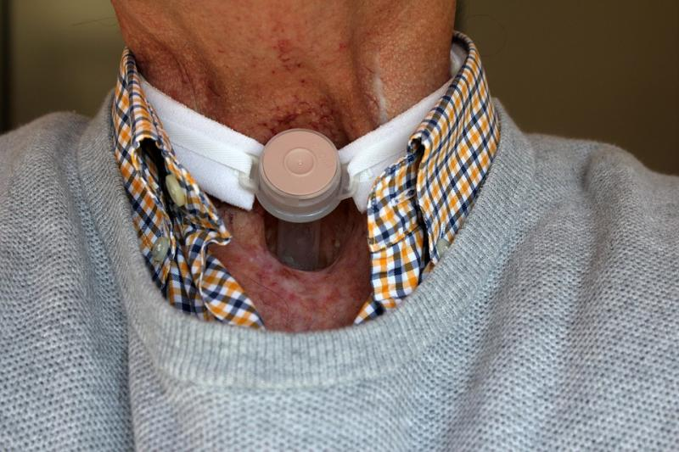
项目背景
失声障碍(speech disability)，是指由发音困难或完全失声引起的言语障碍，导致不能进行正常的言语交往活动，长时间、无法治愈的失声障碍属于言语残疾。
常见原因：
· 生理疾病（如治疗喉癌的喉切除手术）
· 事故创伤（如喉部环状软骨骨折）
· 使用劳损（如声带麻痹）
人群规模：
特征与诉求：
现有技术缺陷：
· 中国现有约有1200万语言障碍患者，失音疾病综合发病率约为5%
· 全球每年有20万人因癌症永久切除声带，仅中国每年新增病例约3万-5万例
· 嘴唇可动但是不能发声，具有语言理解和表达意愿，但缺乏正常发音能力，有话难言
· 亟需替代的沟通方式，以提高生活质量，重新融入社会，渴求理解和尊严
· 传统的辅助发声设备（如电子喉）舒适性差、发声效果不佳
· 脑机接口等技术设备成本高，普及率低
核心问题：对于因后天原因导致失声但嘴唇仍可活动的患者群体，缺乏专门设计的解决方案。
一维文本输入方式还未成熟
在二维桌面端的输入方式（如物理键盘和鼠标）已经相对成熟的基础上，三维空间的输入方式还没有找到一种效率高、普遍适用、且用户友好的解决方案。
二维文本输入的关注度不足
在VR虚拟课堂中，学生输入数学公式来解题
在AR工业设计中，工程师输入公式来进行参数计算以及性能分析
Notes:
接下来介绍研究背景，XR技术提供了三维空间的交互体验，使用户能够在现实和多样化的虚拟场景中自如切换。文本输入是用户在XR环境中的基础需求，至关重要。人们使用的文本种类丰富：有一维结构的文本，例如连续的中英文字符。主要用来进行指令输入、即使通讯等。也有二维结构的文本，例如化学式、公式等，主要用在VR虚拟课堂，AR工业设计等领域。这两种结构的文本都非常重要，我的研究内容围绕这两种文本。

